Slide 1
Current Landscape and Outlook of the IoT/M2M
物聯網發展現況及前瞻
行動寬頻尖端技術跨校教學聯盟
國立交通大學資訊工程系
Department of Computer Science
National Chiao Tung University
September 13, 2016

Slide 2
Outline
Brief Introduction to IoT/M2M
Current Landscape of the IoT/M2M
Outlook of the IoT/M2M
Notes:
-物聯網目前現況
-物聯網的前瞻

Slide 3
Brief Introduction to IoT/M2M
Notes:
物聯網目前現況

Slide 4

What is IoT/M2M?
Notes:
物聯網目前現況

Slide 5
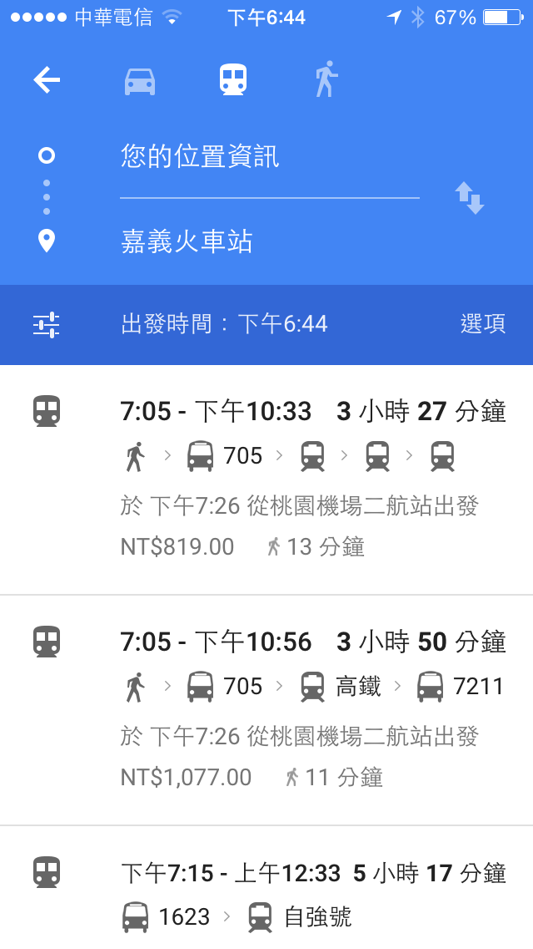
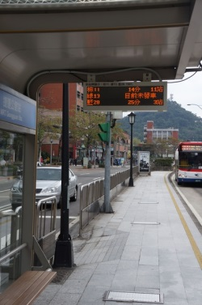
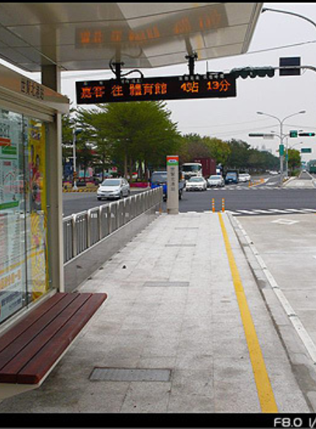
已普遍存在的物聯網
智慧型公車站牌
5

Slide 6

物聯網簡介
物聯網(Internet of Things, IoT)起源
  比爾蓋茲在 1995 年出版的《未來之路》一書中首先提到相關的想法與應用。
  Kevin Ashton 在 1999年對寶僑公司(P&G)的演講中首先提出了 Internet of Things 這個名詞
    他們均已勾勒出了以網際網路為基礎，利用 RFID、無線感測器網路（Wireless Sensor Network）、網路通訊等技術，建置一個可以連結世界上萬事萬物的“物聯網”。
  國際電信聯盟(ITU)在 2005 年提出了第一份有關物聯網的報告

Slide 7
物聯網簡介
物聯網起源
  IBM 則在 2008 年提出了智慧地球的構想進一步闡述
    手段: 透過嵌入在人類生活的周遭設備中的感測器(如電網、鐵路、橋樑、隧道、公路、建築、供水系統等設備) ，讓智慧能貫穿於系統與流程之中。
    目的: 讓政府、企業、組織、甚至到個人運作更有效率。

Slide 8
物聯網簡介
物聯網定義
  IETF
    A world-wide network of interconnected objects uniquely addressable, based on standard communication protocols.
  ITU-T IoT group
    A world where ‘things’ can automatically communicate to computers and each other providing services for the benefit of human kind.

Slide 9
物聯網簡介
物聯網定義
  W3C
    "The Internet of Things refers to a virtual representation of a broad variety of objects on the Interent and their integration into Internet or Web based systems and services. Based on interaction and communication interfaces such as RFID, NFC, barcodes or 2D codes they expose information, features and functionalities which can be integrated into systems and services."

Slide 10
物聯網簡介
物聯網定義
  Wikipedia
    The Internet of Things (IoT) refers to uniquely identifiable objects (things) and their virtual representations in an Internet-like structure.
      E.g., Radio-Frequency IDentification (RFID) tags, etc.
    The Machine-to-Machine (M2M) is aimed to establish the conditions that allow a device to (bidirectionally) exchange information with a business application via a communication network.
      E.g., smart grid, home automation, etc. .

Slide 11
IoT vs. M2M
M2M devices need to connect to the communication network, while IoT don’t. For example,
  RFID tagged objects are in IoT, but not in M2M. The readers are in both.
Thing: passive, no mean to communicate upstream with
applications, but they can be read by M2M devices

Slide 12
IoT vs. M2M
One of M2M relationships can be seen as human-machine interface extensions of a person, while IoT can be purely “Things”. For example,
  The eBook reader is reading for a real person, which belongs to M2M.
In reality, these two terms are often used interchangeably.
There is no need to distinguish one from the other.

Slide 13
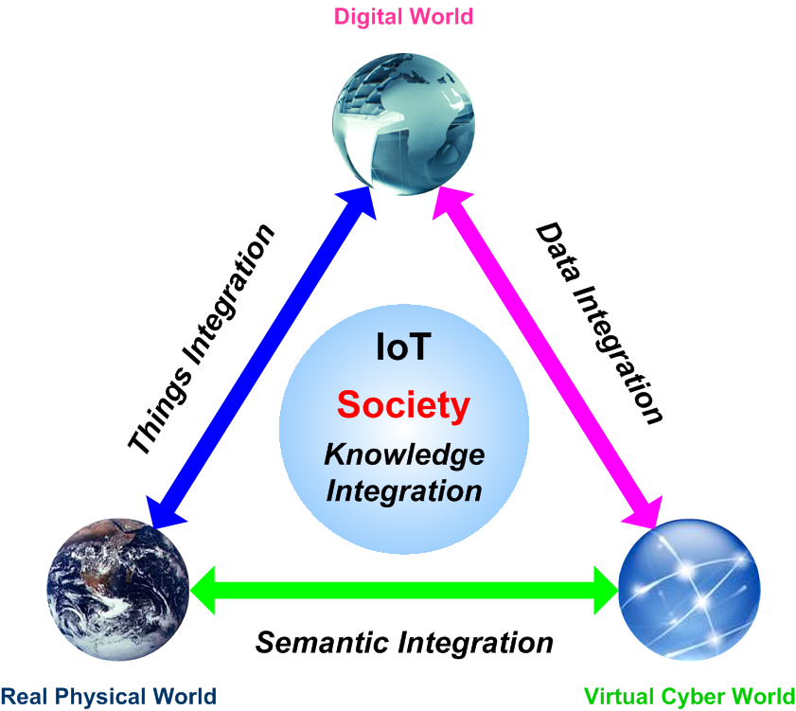
物聯網簡介
什麼是物聯網?
  綜合了近幾年的發展，物聯網是要在人類真實生活世界中的物體上，植入各種感測器，使其具有智慧，可以藉由各種(無線)網路連結上網，使這些物體上的資訊可以被擷取(分享)、收集，做為智慧控制的決策依據，並能將決策結果透過遠端指令，進行智能控制，最終能提供物體與人、物體與物體、人與人之間等各種不同類型的溝通與對話，促進智慧型系統對萬物進行高效、節能、安全、環保等目標之實現。(黃仁竑, 2013)

Slide 14
物聯網簡介
物聯網關鍵概念
  Connect anything to the Internet(萬物連上網路)
    Anything that can be connected, will be connected
      Cell phones, coffee makers, washing machines, headphones, lamps, wearable devices; anything you can think of.
    Accessible from the Internet based on standard protocols
      Not just in a closed system
  Intelligent system
    Decision, control, integration, application
    Smart city, smart home, smart planet, smart grid, smart transportation, …

Slide 15
物聯網簡介
物聯網關鍵概念
  Massive (sensing) devices
    Tens of billions of devices capturing information around us
  Connected to the Internet
    Information is available through the Internet
    Standardized interface
    Semantic addressing
  Intelligent applications
    Information is collected, processed, analyzed which …
    is used to help us derive greater knowledge, make smart decisions, build smart applications (context-aware), …

Slide 16
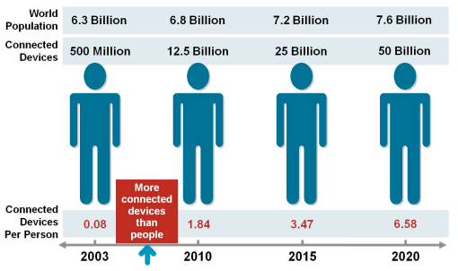
物聯網簡介
多少物件連網?
  思科(Cisco IBSG)預測2015年會有250億設備，2020年會有500億設備連上網路。
  高德納(Gartner)預測在2020年有260億設備連上網路
  IDC預測在2020年有281億設備連上網路
by Dave Evans

Slide 17
物聯網簡介
多少物件連網?
  IHS Automotive對smart car進行預測，在2020年會有超過1億5千萬台汽車上Internet
  ABI Research對smart car的預測是到2030年會有4億台vehicle搭載IoT技術
  On World預估2020年會有超過1億個的無線燈泡連上網路
  Acquity Group對一些裝置在未來5年的成長做出以下預測
    Smart thermostat (智慧恆溫系統) ：30%
    Connected security system(連網保全系統)：25%
    Smart refrigerator(智慧冰箱)：21%
    Wearable fitness device(穿載式健身裝置)：20%
    Smart watch(智慧型手錶)：18%
    Self-driving vacuum cleaner(自動掃地機)：15%
    Wearable heads up display（抬頭顯示器）：13%
    Smart Clothing(智慧型衣服)：10%

Slide 18
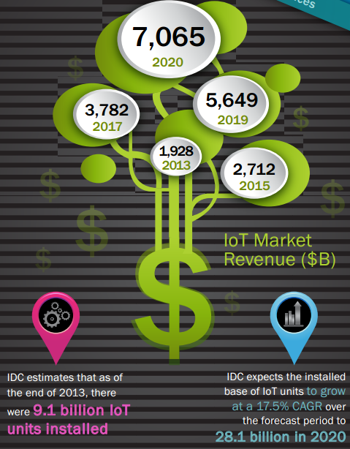
物聯網簡介
物聯網產值
  IDC (International Data Corporation)預估
    2015年會達到2兆7120億
    2017年會達到3兆7820億
    2019年會達到5兆6490億
    2020年會達到7兆0650億
  高德納(Gartner)預測
    IoT帶來的經濟附加總值
    將於2020年達1.9兆美元
  RnRMarketResearch.com
    2020年會達1兆4230億

Slide 19
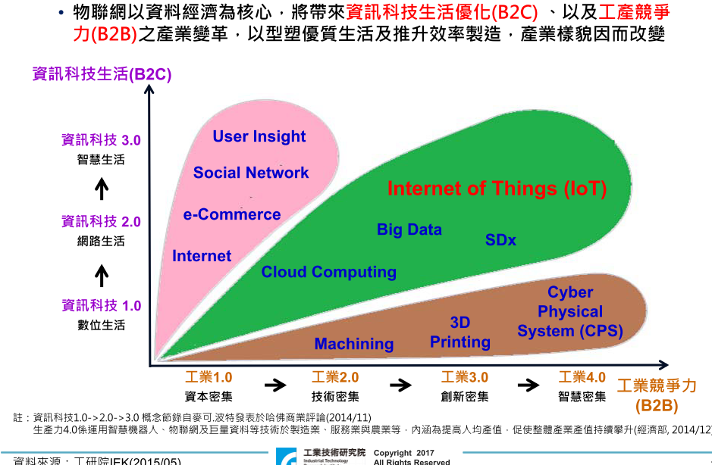
物聯網同時驅動生活優化及工業競爭力提升

Slide 20
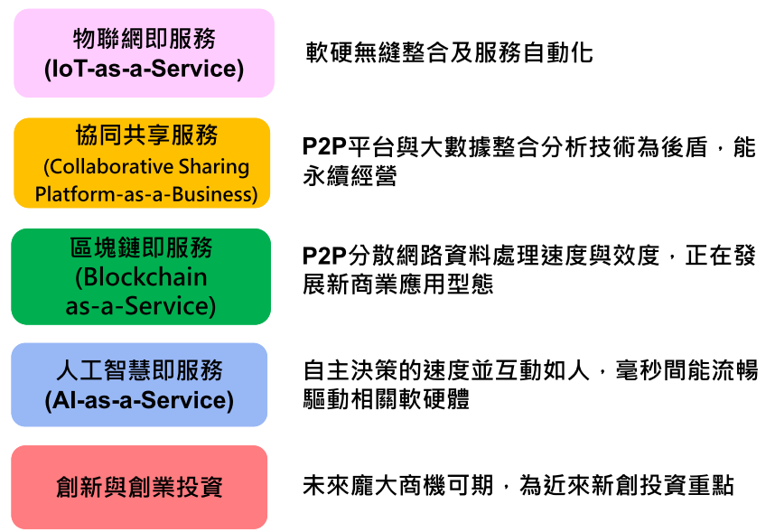

Slide 21
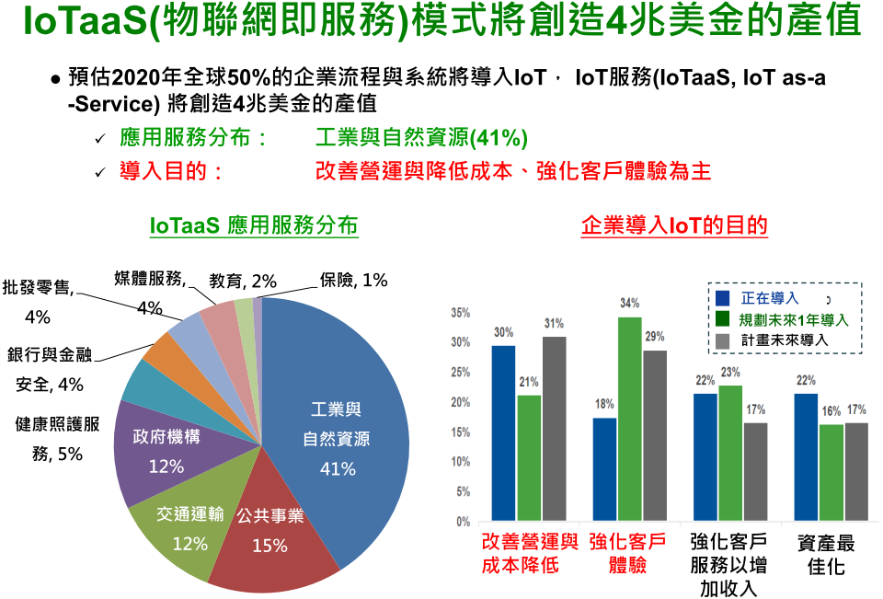

Slide 22
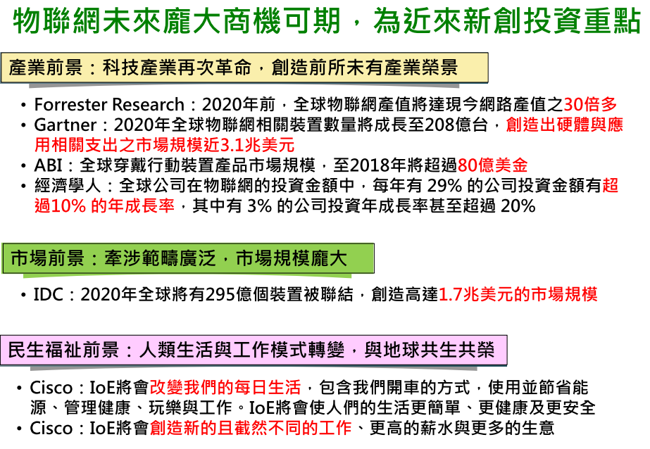

Slide 23
Current Landscape of the IoT/M2M
Notes:
物聯網目前現況

Slide 24
Outline
IoT/M2M Trends
IoT/M2M Business Opportunities
Notes:
-物聯網的趨勢
-物聯網的商業機會

Slide 25
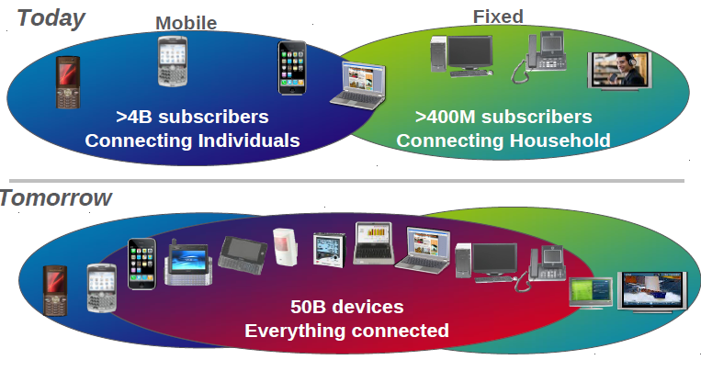
IoT/M2M Trends
Source: Ericsson Research
Notes:
※物聯網的趨勢
現今狀況分為行動網路(mobile network)以及有線網路(fixed network)，訂閱者各自透過行動網路連上網路，家中的裝置會連上家中的有線網路；而在未來會有越來越多的裝置，讓所有東西都連線上網

Slide 26
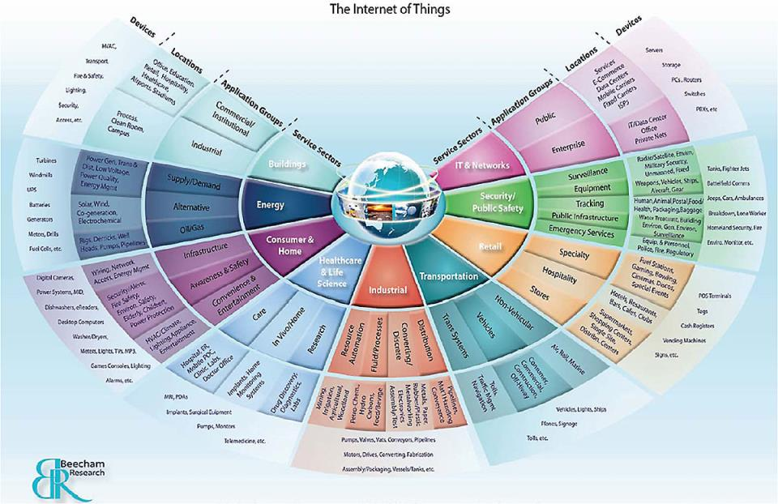
Varieties of IoT/M2M

Slide 27
Most Promising IoT/M2M Verticals
Smart Grid
eHealth
Smart Home
  Amazon Echo/Alexa, Google Home/Assistant, Apple HomePad
Connected Vehicle
Smart Building
Smart Campus
Smart City
Industry 4.0
Notes:
※最有前途的物聯網垂直產業
-智能電網
-智慧醫療
-智慧家庭
-車載系統
-智能建築
-智慧校園
-智慧城市
-工業4.0

Slide 28
物聯網應用
應用重點領域
  物流管理 (智慧工廠)
  能源管理 (智慧電網)
  智慧生活空間 (智慧住家)
  智慧交通系統 (智慧交通)
  居家健康照護/遠距醫療/個人健康照護 (電子醫療)
  居家保全/城市視訊監控 (安全監控)

Slide 29
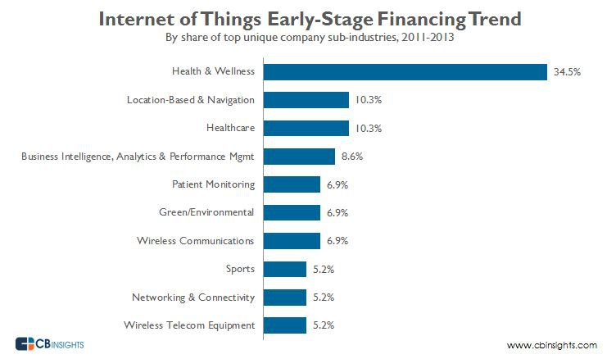
初期物聯網應用概況
29

Slide 30
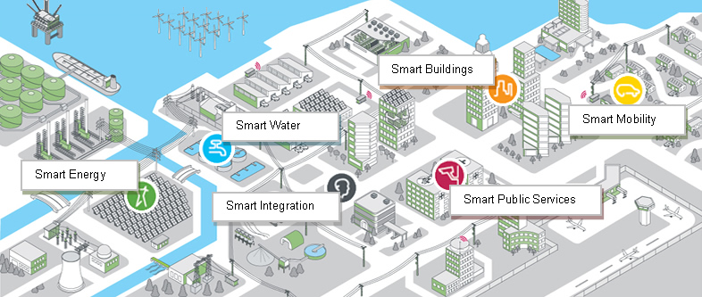
Smart City
Source: www.schneider-electric.com
Notes:
※智慧城市
智慧城市內包含智慧能源、智慧水資源、智慧建築、智慧移動、智慧公共服務以及智慧整合等物聯網的應用

Slide 31
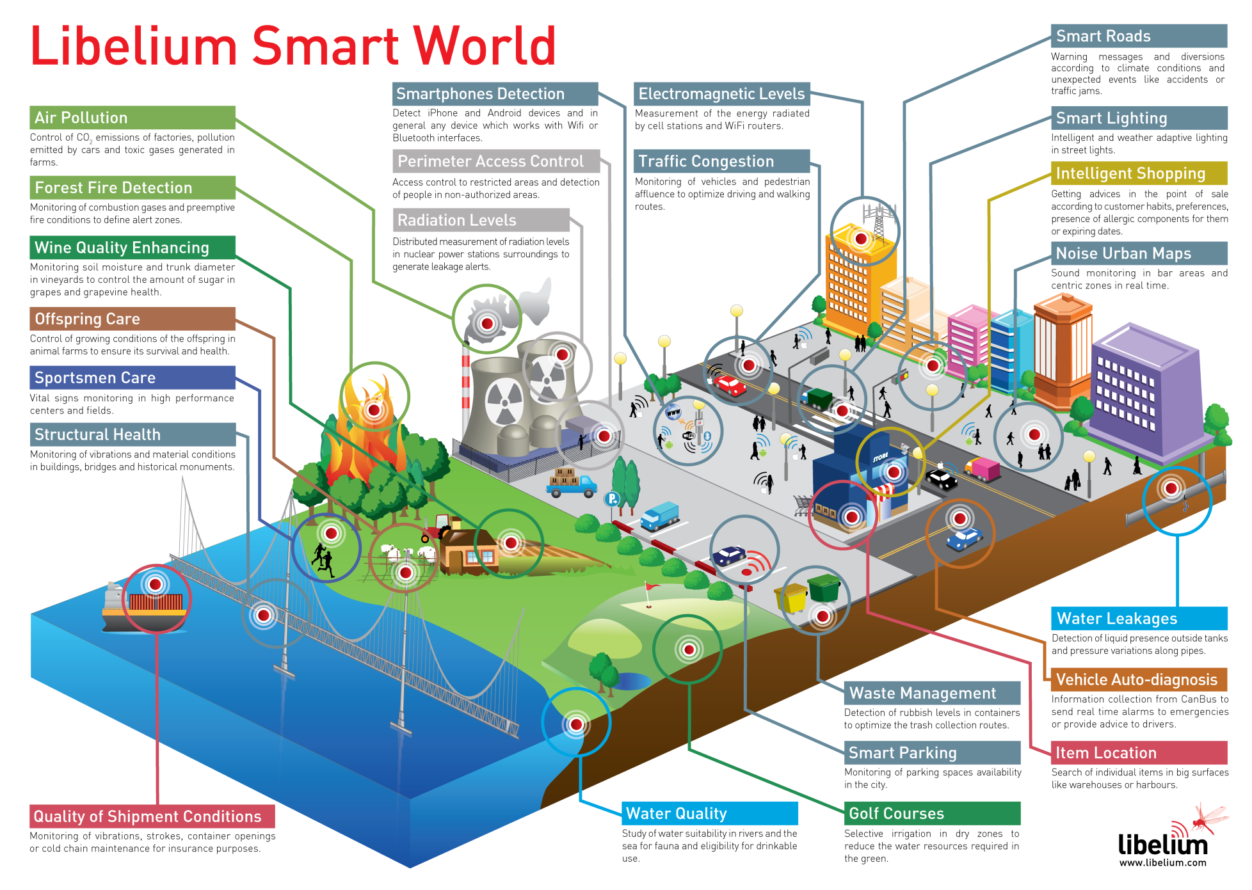
Smart World
31
來源:Libelium公司
Notes:
西班牙探測器廠商 Libelium，推出的資訊圖表 Libelium Smart World，描述城市生活或是生產活動，無處不在的探測器。

Slide 32
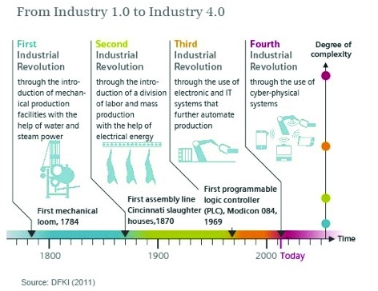
Industry 4.0 (1)
Notes:
http://www.manmonthly.com.au/news/supplier-lock-in-slows-adoption-of-iot-in-industry
※工業4.0 (1)
1. 引進利用水和蒸氣驅動的機械生產設備
2. 引進勞動與大規模利用電能生產的分工
3. 利用電子和IT系統進一步自動化生產
4. 使用網宇實體系統

Slide 33
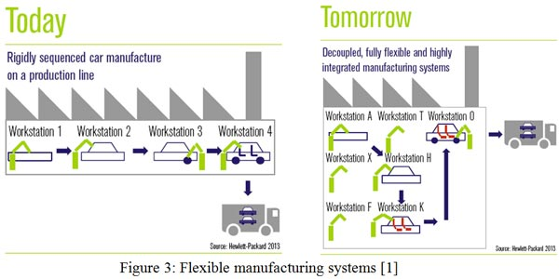
Industry 4.0 (2)
Notes:
※工業4.0 (2)
-現今
在生產線上嚴格地依序生產汽車
-未來
完全彈性、高度集成的製造系統

Slide 34
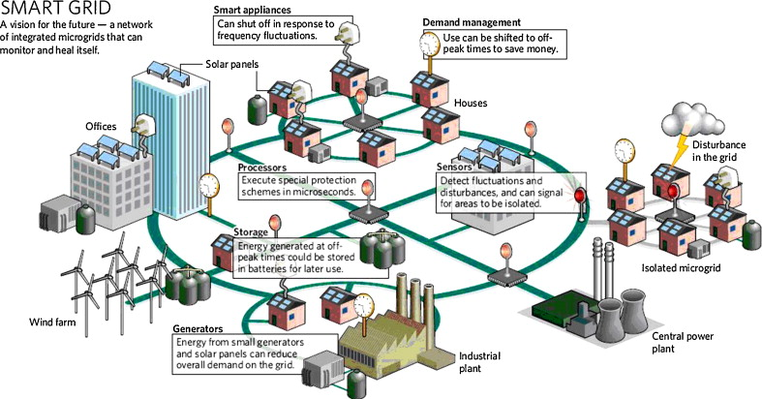
Smart Grid
A smart grid is an electrical grid that uses information and communications technology to gather and act on information, such as information about the behaviors of suppliers and consumers.
Fundamental
re-engineering
of the
electricity
services
industry
Reference: http://www.geekwithlaptop.com/so-called-utility-%E2%80%9Csmart%E2%80%9D-meters-open-to-attack
Notes:
智慧電網（英語：Smart grid、smart electric grid、或intelligent grid），以雙向數位科技建立的輸電網路，用來傳送電力。它可以偵測電力供應者的電力供應狀況，與一般家庭使用者的電力使用狀況，來調整家電用品的耗電量，以此達到節約能源，降低損耗，增強電網可靠性的目的。智慧電網雛型是20世紀產生的，包含傳輸電能之電網的簡單升級，在傳統電網的基礎上，将電能傳輸拓撲網路加以最佳化以滿足更大範圍的各種用電狀況，如在用電量低的時段給電池充電，然後在高峰時反過來給電網提供電能。
智慧電網包含了一個智慧型電表基礎建設（Advanced Metering Infrastructure，AMI），用於記錄系統所有電能的流動。通過智慧電表（Smart meter），它會隨時監測電力使用的狀況。智慧電網包括超導傳輸線以減少電能的傳輸損耗，還具有整合新能源，如風能，太陽能等的能力。當電能便宜時，消費者可以開啟某些家用電器，如洗碗機，工廠可以啟動在任何時間段都可以進行的生產過程。在電能需求的高峰期，它可以關閉一些非必要的用電器來降低需求。其他的智慧電網發展方向包括電網之故障偵測、判斷、自動試送電等。智慧電網之最基礎建設在於電網上的設備由人工在地監測，進化到遙測、遙控，再進化到自動判斷調整控制。
現代化的電能網路被許多政府認為是一種能夠有效減少能源依賴，減緩全球溫室效應的措施。智慧計量作為智慧電網的一部分，但它本身不能稱為一個智慧電網。在美國歐巴馬總統宣布振興經濟方案之中納入智慧電網計劃後，已經引起世界各國的重視。
Reference: http://zh.wikipedia.org/wiki/%E6%99%BA%E6%85%A7%E9%9B%BB%E7%B6%B2

Slide 35
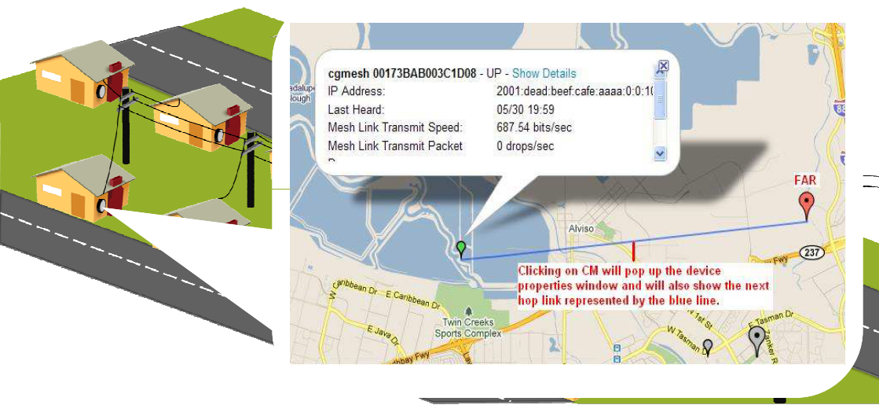
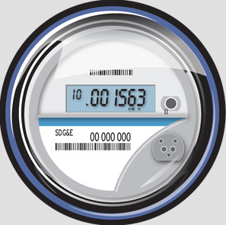
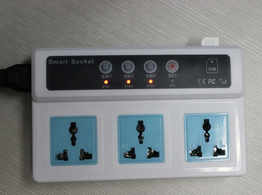
智慧電網
  監看用電量
  自動回報每項家電產品的用電量

Slide 36
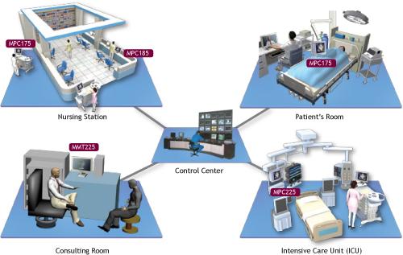
E-Health
Remote patient monitoring
  Remotely obtain heart rate, blood glucose levels, and other parameter of body through WAN.
Homecare living
  Actively provide
  information of taking
  medication, health
  knowledge.
Asset tracking
  Track high-value asset
  such as intravenous
  pumps, wheel chairs etc.
Reference: http://axiomtek.com/solutions/healthcare.asp
Notes:
智慧醫療產業是相當具亮點的產業，可結合台灣優勢的資通訊科技布局全球市場。去年行政院會通過健康照護升值白金方案，而整個計畫最大特色就是智慧醫療。
智慧醫療包括健保IC卡改善計畫；醫院安全關懷RFID（電子辨識系統）計畫、遠距照護計畫……等。
醫院安全關懷RFID計畫是將RFID技術廣泛應用在老人照護、病人照護，針對植入人體儀器進行追蹤。
遠距照護是透過醫療照護與資通訊科技結合應用，推動社區、居家、機構式等三種科技化照護模式。
前衛生署長葉金川認為，IT（資訊科技）產業是台灣強項，結合資訊技術與醫療整合，打破資源地域時空限制，商機無限，智慧醫療服務將能提升醫療服務品質及資源運用效能。
葉金川又說，美國總統歐巴馬計畫投入新台幣約80億元進行病歷電子化，而目前台灣500多家醫療院所，約42％已病歷電子化，只需再花費近14億元，以5年時間，就能做到全台所有醫院病歷電子化，2年內建立影像交換中心，相關病人資料都能透過網路交換，使資訊流通毫無障礙，此為未來智慧醫療的重要基礎。
未來將可將RFID產業與醫療資訊的創新模式輸出，也可將醫療機構電子病歷化及影像傳輸等提供輸出，增加病患跨國就醫，搶食歐美等電子病歷化市場商機。推估4年內這塊市場國內約有1293億元。
Reference: http://nmart.pixnet.net/blog/post/21398889-%E6%99%BA%E6%85%A7%E9%86%AB%E7%99%82%E7%94%A2%E6%A5%AD

Slide 37
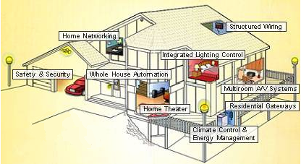

Smart Home
Source: Home Automation http://www.caba.org/
Notes:
※智慧家庭
智慧家庭中包含許多應用，像是安全上的監控、家中的家庭網路、家庭劇院、能源控制、燈光控制等，讓家中的設施去服務家中的成員，替生活帶來更多的便利。

Slide 38
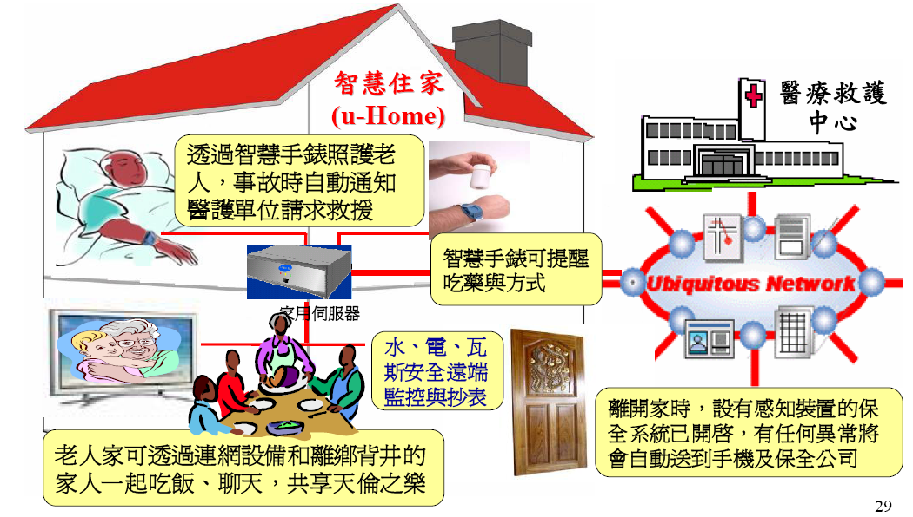
智慧住家
居家安全

Slide 39
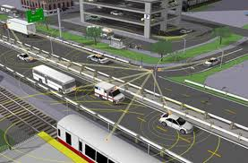
Connected Vehicle
Fleet management
  Obtain information of a group
  of vehicles such as vessels or
  cars, and send dispatch notification
  to them
Collision Avoidance
  Between vehicle and vehicle
  Between vehicle and pedestrian
Vehicle maintenance
  Obtain operating parameters from vehicle to diagnosing mechanical issues.
  Bilaterally communicate with car dealers: get software update and reminders.
  Compute insurance premium by the risks of vehicles
  Entertainment, theft prevention, emergency call, toll, and so on.
Source: orci.research.umich.edu
Notes:
網連車輛例子:
例如車載系統在車輛與車輛間藉由網路進行資料傳輸、彼此溝通。
車載系統必須要
1. 收集車子相關資訊，應用程式再利用這些資訊偵測車子任何異狀
2. 和車商雙向溝通：升級軟體、提供保養資訊等等
3. 提供保險業計算保費
4. 娛樂、防盜、緊急求救、國道電子計費、軌跡監測等等

Slide 40
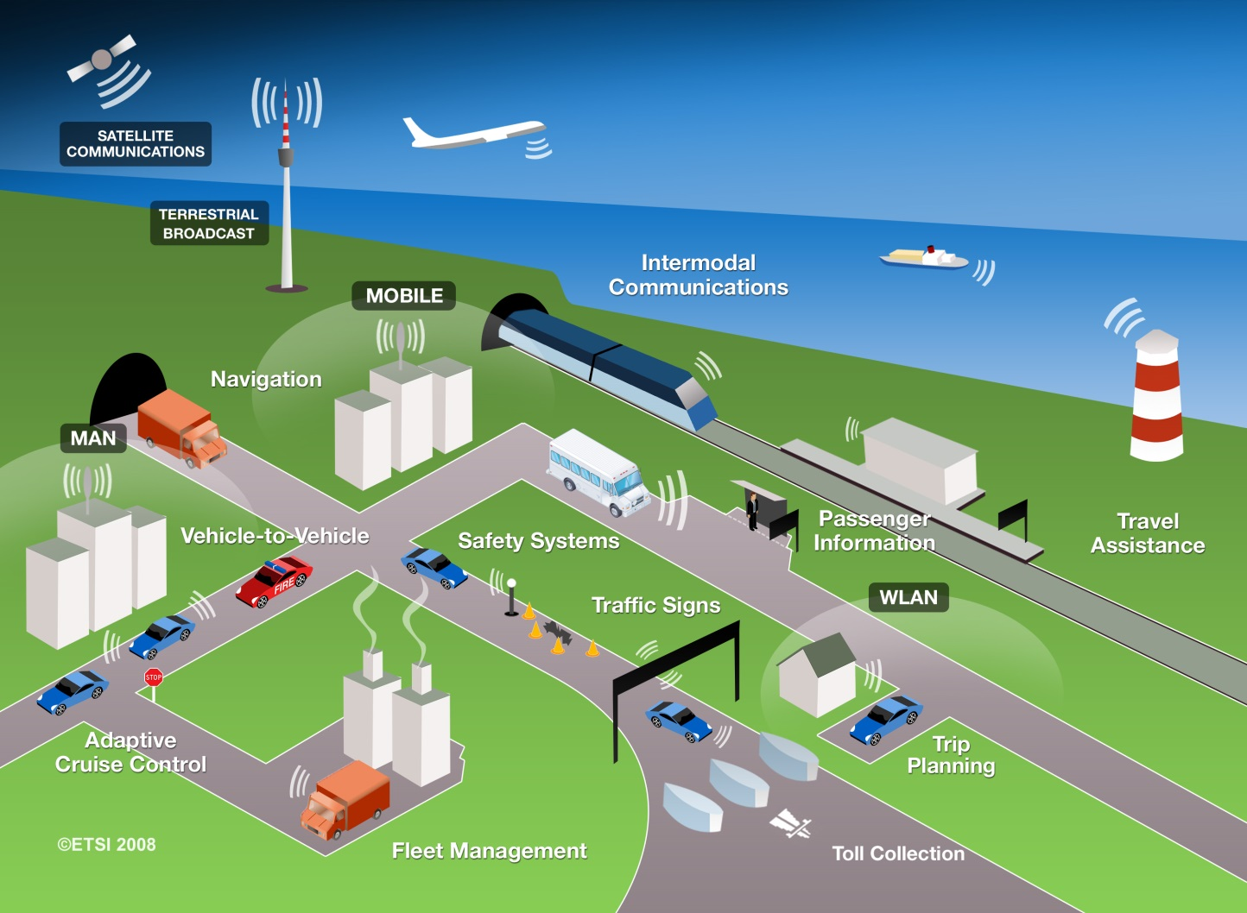
智慧交通
燈號控制
自動駕駛
安全駕駛
智慧導航
即時路況
緊急應變
先進大眾運輸
ETSI Technical Committee Intelligent Transport Systems (TC ITS) 負責 smart transportation system的標準與規範制定。
http://sandacom.wordpress.com/2010/01/12/its-intelligent-transportation-systems-part-1-introduction/
40

Slide 41
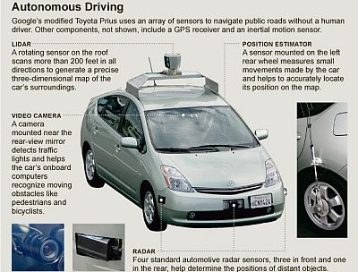
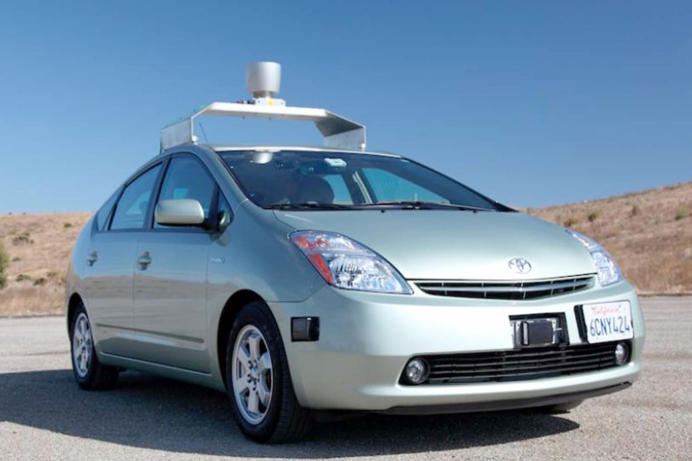
智慧交通
谷歌無人駕駛自動車
Advanced Automatic Crash Notification System(AACN)

Slide 42
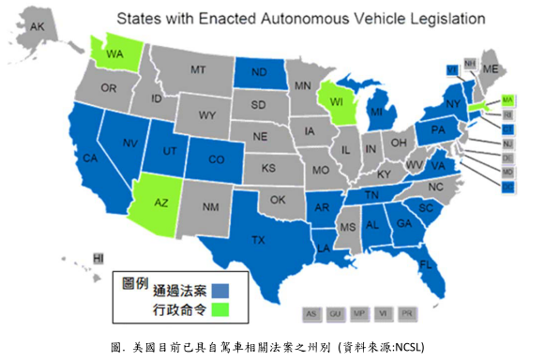
智慧交通
美國已有 22 州通過自駕車相關法案(包含法規及行政命令)，囊括自駕車定義、安全標準、聯網標準、執照審核及研究開發等內容，其中有 16 州制訂自駕車測試相關規範(包含已通過法案及審議中的草案)。

Slide 43
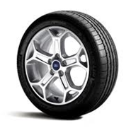
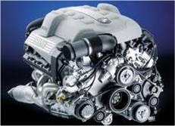
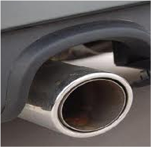
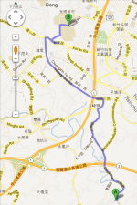



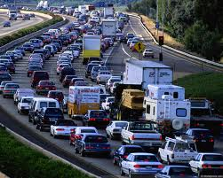
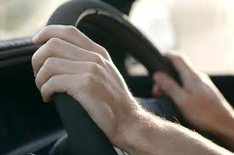

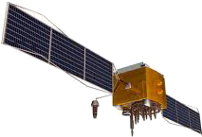
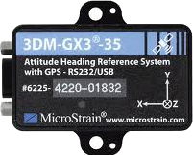
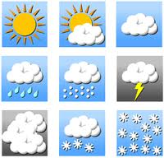
智慧交通
汽車感測與自動控制
tire pressure
engine RPM
gas emission
signal control
personal route
driver behavior
traffic jam
GPS
G-sensor
weather
43
43

Slide 44
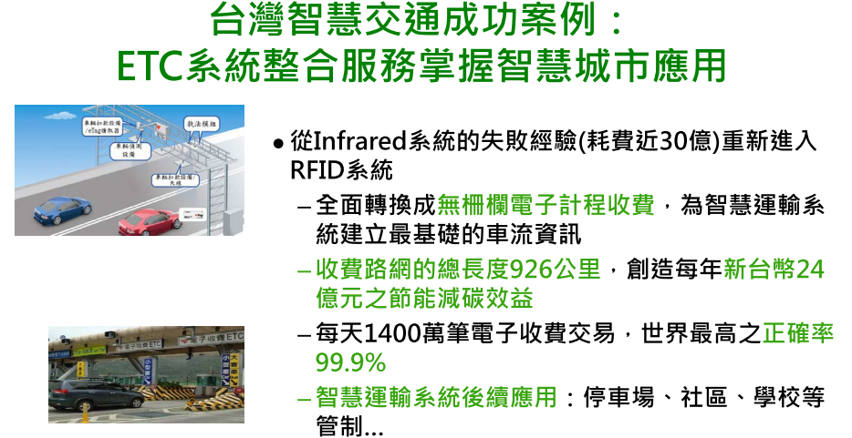
智慧交通

Slide 45
Market Trends Driving IoT/M2M
Everything Connected (e.g. 50 billion devices by 2020)
Processor/Memory Economics (e.g. Intel’s announcement on Quark and Atom for wearable devices)
Big Data and Analytics (e.g. machine learning embedded in Nest)
Notes:
※物聯網的市場趨勢
-所以裝置都連接上網路(估計在2020年時會有500億個裝置)
-處理器、記憶體的經濟效益 (例如Intel宣布穿戴式裝置的Quark及Atom)
-大數據及分析 (例如機器學習)

Slide 46
Outline
IoT/M2M Trends
IoT/M2M Business Opportunities
Notes:
-物聯網的趨勢
-物聯網的商業機會

Slide 47
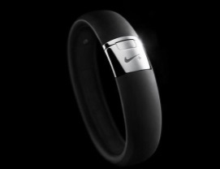
物聯網帶動的重要產業技術
蓬勃發展的技術
  Smart sensors
    IPv6 enabled
    Low cost, energy saving, abundant storage and processing power
  Smart phones
    Gateway of sensors (especially personal area network)
  Cloud
    Store and process massive data
  Big data
    Analysis of massive data

Slide 48

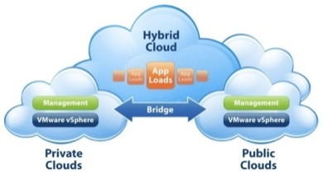
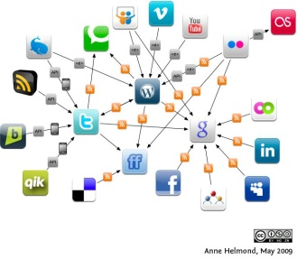
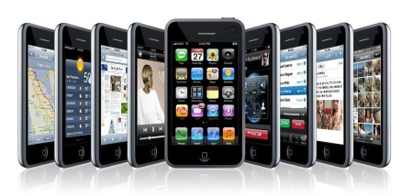
物聯網帶動的重要商業機會
商業機會(IBM smart planet)
  Data: the new natural resource
  Cloud: the new growth engine
  Social: the new production line
  Mobile: the new office space

Slide 49
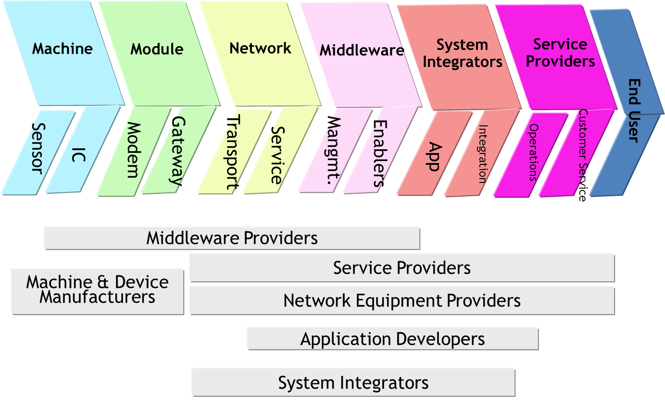
IoT/M2M Ecosystem
Notes:
※物聯網系統架構
台灣以Machine、Module這兩塊比較強

Slide 50
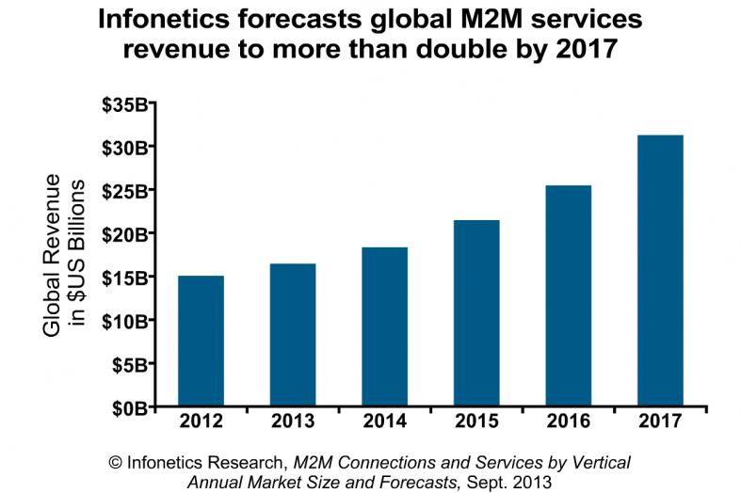
2013-Infonetics-M2M-Services-Revenue-Forecast-Chart
Notes:
2013年，Infonetics預測未來幾年的物聯網服務收入，他們預測在2017會成長至2012年的兩倍

Slide 51
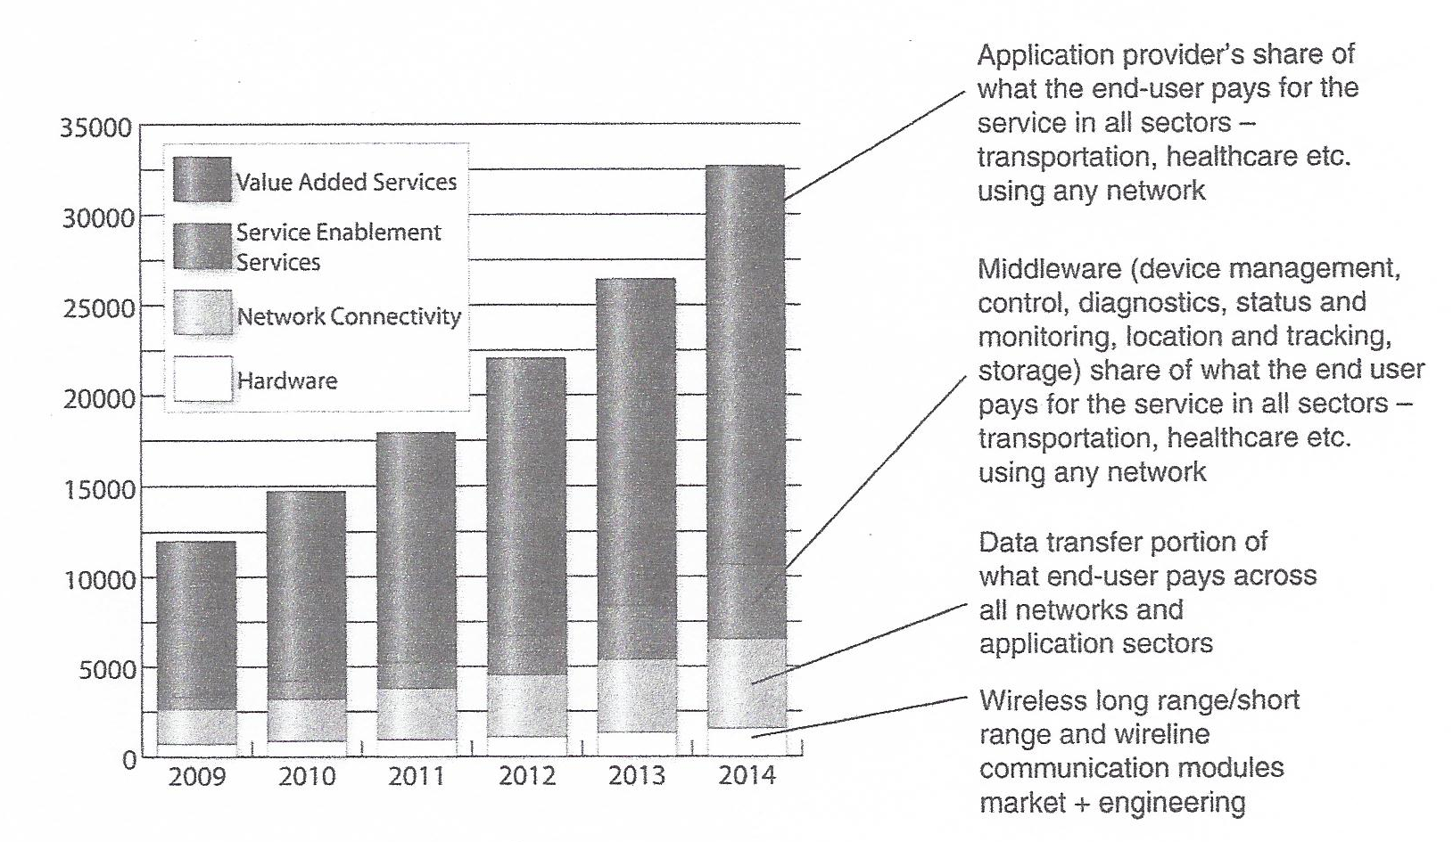
Market Size Projections
Source: “M2M COMMUNICATIONS - A SYTEMS APPROACH”, 2012, Wiley.
Notes:
然而這四大產業未來的命運可以會不盡相同，如圖所示，從下而上分別是硬體設備、資料傳輸、中介軟體、以及加值服務預估的利潤。明顯的是未來的服務利潤所佔的比例將越來越大，隨著基礎設施完成，加值服務將如雨後春筍般成長。目前各國政府皆極力推動物聯網，但硬體近年來的發展逐漸到達一個瓶頸，網路的佈建也漸漸飽和，各家硬體公司的淨利逐漸降低，以製作網路晶片、模組的瑞昱(Realtek)為例，民國91年第一季淨營業額約為23億臺幣，淨利為8億，淨利率為35%，過了十年到了現在 ，民國101年第一季的淨營業額接近57億，但淨利僅五億六千萬，淨利率只剩11%，利潤的成長反而倒退。
瑞昱財報：http://www.realtek.com.tw/investor/incomeView.aspx?Langid=2&PNid=3&PFid=8&Level=2

Slide 52
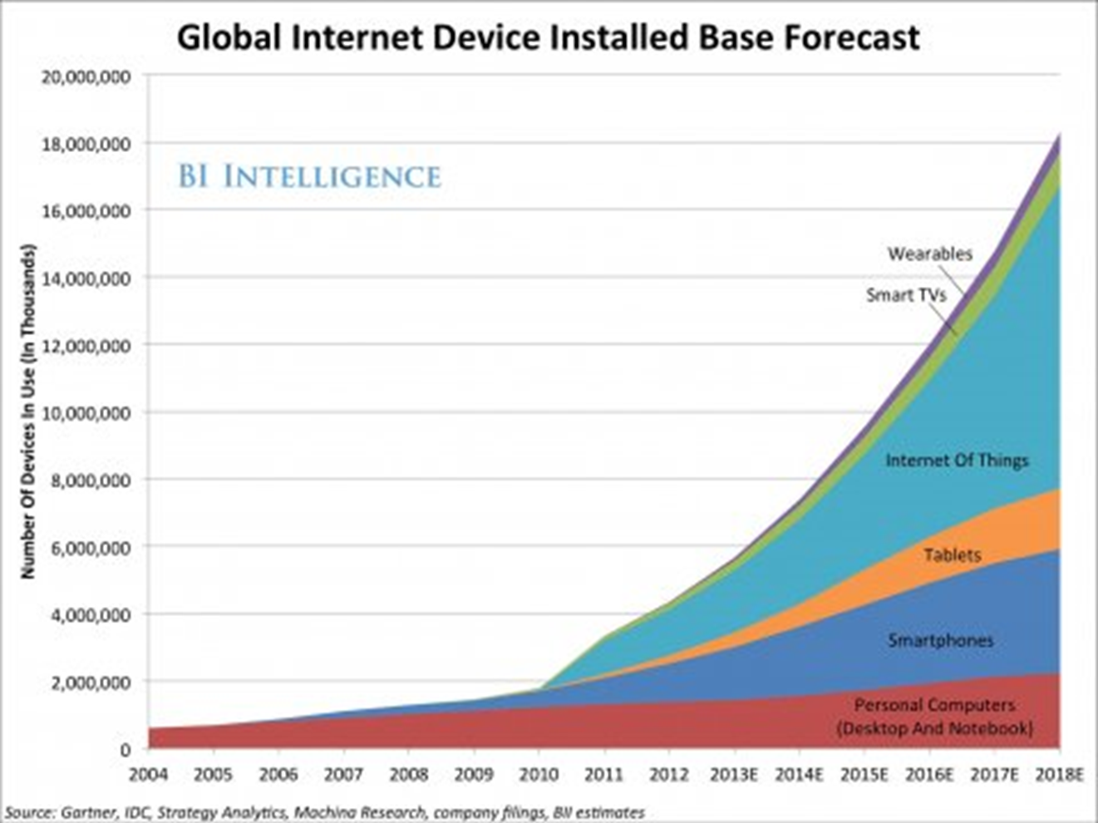
Notes:
未來幾年各類型裝置的使用數量預計

Slide 53
Service Providers & Network Operator
- Network Operator-led Business Model
AT&T
Verizon
Swisscom
Network
Operator
Integrated M2M service
Customer
(enterprise, utility, home etc.)
Device $ + recurring rev $
(SW, M2M service charge)
Application
Software
Licensing $
or
Rev share $
Service
Delivery
Platform
Licensing $
or
Rev share $
System
Integration
Services
Certified devices
Purchase
Service fee
Device OEM
(module, chipset, design house)
Application Service Provider
(ASP)
Middleware/
Platform Provider
IT & System
Integrator
Enfora
Sierra Wireless
Cinterion
SIMcom
Telit
Vertical
Specific
Developers
Jasper
Itron
KORE Telematics
Numerex
(more in Slide 25)
IBM
Accenture
Swisscom
Source: “M2M COMMUNICATIONS - A SYTEMS APPROACH”, 2012, Wiley.
Notes:
※服務及網路供應商
-網路供應商

Slide 54
Service Providers & Network Operator
- MVNO (M2M Virtual Network Provider)-led Model
KORE Telematics
Numerex
Wyless
Cross Bridge/XATA
M2M Virtual
Network
Operator (MVNO)
Integrated M2M service
Customer
(enterprise, utility, home etc.)
Device $ + recurring rev $
(SW, M2M service charge)
Application
Software
Data
Connectivity
Recurring
Data
services $
System
Integration
Services
Certified devices
Purchase
Device OEM
(module, chipset, design house)
Application Service Provider
(ASP)
Network
Operator
IT & System
Integrator
Enfora
Sierra Wireless
Cinterion
SIMcom
Telit
Typically
Developed by
MVNO
Typically done
By MVNO as
professional
services
Source: “M2M COMMUNICATIONS - A SYTEMS APPROACH”, 2012, Wiley.
Notes:
※服務及網路供應商
-物聯網虛擬網路供應商

Slide 55
System Integrator
IBM
Accenture
Swisscom
Etc.
Notes:
※系統集成商

Slide 56
Middleware/Platform Provider
Commercial Offers
Open Source
OpenMTC (Licensed Source)
Xively
Nimbits
Axeda
Device Insight
Thingworx
Ninja Blocks platform
ioBridge (Web Gateway)
Thingvibe
Digi
Bosch
SAP
Etc.
  OSIOT Interoperability Project
  Eclipse M2M Industry Group
  Koneki
  Paho
  Lua
  MQTT
  OM2M (Open Source)
  Contiki – IP-based open source operating system for the IoT
  Etc.
Notes:
※Middleware及平台的供應商
Middleware存在於上層應用程式與作業系統之間的軟韌體

Slide 57
Device and Gateway Manufacturer
Devices
  Withings
  Philips Hue
  Nike (FuelBand)
  Fitbit (Force)
  Apple (iWatch)
  Jawbone (UP 24)
  Misfit (Shine)
  Dropcam
  Kwikset Kevo E-Lock
  Honeywell Lyric Thermostat
  Etc.
Gateways
  ECS
  Actility Cocoon
  AAEON
  Portwell
  Astar-tek
  Freesacle
  NXP
  White Oak Canyon
  Axiomtek
  Kontron
  ADLINK
  Advantech
  Etc.
Development Kits
  Arduino
  Raspberry Pi
  BITalino
  WunderBar
  Intel’s Galileo/Edison
    Yocto Application Development Toolkit (ADT)
  TI’s wireless connectivity
  Mediatek LinkIt
  Etc.
Notes:
裝置及閘道的製造商

Slide 58
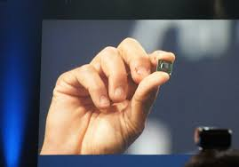
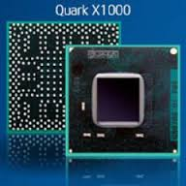
Chip Manufacturer (Just an example here)
Intel Quark
Mediatek, Marvel, ARM, Intel, TI, QUALCOMM etc.
Intel Quark
Notes:
晶片製造商

Slide 59
Outlook of the IoT/M2M
Notes:
物聯網的前瞻

Slide 60
Emerging of IoT/M2M Industry Alliances
AllSeen Alliance
Open Connectivity Foundation (OCF)
Google Weave
Apple Homekit
Industrial Internet Consortium
Notes:
※ 物聯網聯盟
目前有很多具有影響力的企業組建了物聯網聯盟，為未來物聯網領域的規範標準奠定了基礎。 如:
AllSeen Alliance 技術聯盟
開放互連基金會
Google Weave
Apple Homekit
工業互聯網聯盟

Slide 61
AllSeen Alliance
AllSeen Alliance provides the AllJoyn™ framework that is open source software that allows for proximity peer to peer over various transports.
It is written in C++ at its core, and provides multiple language bindings and complete implementations across various operating systems and chipsets.
The AllJoyn framework provides an object-oriented approach to making peer to peer easy, avoiding the need to ever deal with lower-level network protocols and hardware.
The AllJoyn SDK provides a set of APIs that allow a novice developer to create applications that take advantage of AllJoyn's capabilities.
  Java API
  C++ API
  C# Unity API
  C API
Notes:
※ AllSeen Alliance
AllSeen Alliance開發了基於AllJoyn的物聯網通信控制管理系統，是一個開源碼專案，主要用於基於WiFi、PLC、乙太網路及藍芽技術的近距離定位與點對點的無線傳輸。
核心是用C++編寫的，並提供多種語言綁定和可跨各種作業系統和晶片來開發。
AllJoyn框架提供了object-oriented方法使點對點的溝通變得容易，避免需要去處理低階網路協議和硬體。
AllJoyn SDK 提供了支援多種語言的API，讓開發人員創建利用AllJoyn功能的應用程式。

Slide 62
Open Connectivity Foundation (OCF)
The Open Connectivity Foundation (OCF) is creating a specification and sponsoring an open source project to make this possible.
OCF will unlock the massive opportunity in the IoT market, accelerate industry innovation and help developers and companies create solutions that map to a single open specification. OCF will help ensure secure interoperability for consumers, business, and industry.
The OCF unifies the entirety of the former Open Interconnect Consortium (OIC) with leading companies at all levels – silicon, software, platform, and finished-goods – dedicated to providing this key interoperability element of an IoT solution.
The OCF sponsors the IoTivity open source project which includes a reference implementation of our specification available under the Apache 2.0 license.
The OCF also includes all the activities formerly sponsored by UPnP Forum.
Notes:
※ Open Connectivity Foundation (OCF)
- OCF正在建立一個標準規範並且贊助一個開源項目，使之成為可能。
OCF將解開物聯網市場的巨大機遇，加快產業創新，幫助開發人員和公司創建符合單一開放標準的解決方案。 OCF將幫助確保消費者、企業和行業的安全互通性。
OCF統一了先前的Open Interconnect Consortium (OIC) 與各個層面的領先公司 - 矽、軟體、平台和成品 - 致力於提供物聯網解決方案的關鍵互通元素。
OCF贊助了ㄧ個叫做 IoTivity的開源項目 ，實作了OCF所訂定的規範。
OCF還包括先前由UPnP論壇贊助的所有活動。

Slide 63
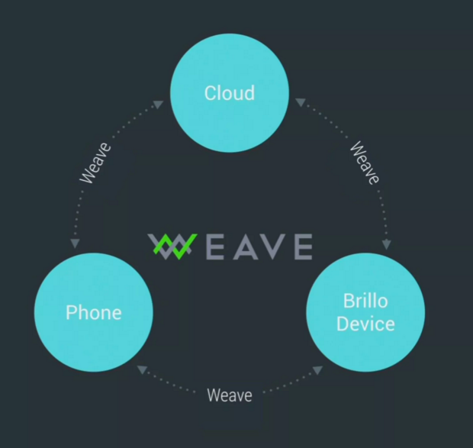
Google Weave
Weave is an application-layer protocol for interacting with devices.
It has three main components:
  Weave cloud service
  Device-side library(libweave, libuweave) and wrappers
  Client library(android, iOS, web)
It provides turnkey supports:
  Device discovery
  Authentication
  Provisioning
  Real time communication
Notes:
※ Google Weave
Weave 是用於與裝置互動的應用層協議。
它包含三個元件
Weave 雲端服務
裝置端的library(例如:libweave, libuweave)
客戶端的library
提供:
裝置的發現
認證
配置
即時溝通

Slide 64

Apple Homekit
An iOS(8) framework for home automation
Discover HomeKit accessories (devices)
Configure
Create actions and control devices
Actions can be grouped and triggered using Siri
A common database stored on iOS, contains all home information configured. Available to all apps
App interaction to DB is done through HomeKit
Access to home devices remotely through iOS connectivity
HomeKit API can only be used if App is in foreground
Notes:
※ Apple Homekit
利用iOS 8以後版本內建的HomeKit系統用來作家庭自動化的應用。
可以自動發現尋找HomeKit 相關的配件(裝置)。
配置喜好設定。
建立設備操作動作進而控制裝置。
可以群組化動作指令，也可以利用Siri觸發動作。
存儲在iOS上的共用資料庫，包含所有家庭信息配置。適用所有的應用程式。
應用程式利用HomeKit與DB互動。
也可透過iOS連接來遠端控制存取家庭設備。
HomeKit API 只能在App處於前台時使用。

Slide 65

Industrial Internet Consortium
It is a nonprofit partnership of Industry, Government and Academia.
Founded by AT&T, Cisco, General Electric, Intel and IBM.
Started in March, 2014, not a standards-setting consortium.
Utilize existing and create new industry use cases and testbeds for real-world applications.
Deliver best practices, reference architectures, case studies, and standards requirements to ease deployment of connected technologies.
Influence the global development standards process for internet and industrial systems.
Facilitate open forums to share and exchange real-world ideas, practices, lessons, and insights.
Build confidence around new and innovative approaches to security.
Notes:
※工業互聯網聯盟
它是工業，政府和學術界的非營利合作夥伴。
其原始成員為AT&T, Cisco, General Electric, Intel and IBM。
於2014年3月正式成立，注重於各家企業的物聯網建設及策略，並未著力制定行業標準。
利用現有技術和建造新的行業實例和測試平台以求確保個商業領域的物聯網技術融會貫通。
提供最佳實踐，參考架構，案例研究和標準要求，以簡化連接技術的部署。
影響互聯網和工業系統的全球開發標準過程。
促進開放論壇，以分享和交流現實世界的想法，實踐，經驗教訓和洞察。
建立對新的和創新的安全方法的信心。

Slide 66
物聯網面臨的挑戰
Numerous incomplete standards
Big data store and process
Security and privacy
Network mismatch (not designed for IoT)
Network scalability
Naming and addressing (semantic web)
…

Slide 67

IDC認為物聯網市場的挑戰
67
Notes:
Nascent ecosystem for application development: 未成熟的應用開發環境

Slide 68

VDC調查物聯網的障礙因素
68

Slide 69
物聯網相關之國際標準組織
ETSI (European Telecommunications Standards Institute)
Institute of Electrical and Electronics Engineers (IEEE): IEEE-SA IoT Steering Committee
International Organization for Standardization (ISO) and the International Electrotechnical Commission (IEC): ISO/IEC JTC1/SWG 5 (ad hoc group 4)
US National Institute of Standards and Technology (NIST)
  Smart Grid framework (SG-FW)
CCSA, China
European Standard Organization (ESO)
Object Management Group (OMG)
Open Geospatial Consortium (OGC)
European Commission mandates
  Smart metering [M/441]
  RFID and system [M/436]

Slide 70
物聯網重要的新網路協定
感測網路
  IEEE 802.15.4, IEEE 802.15.4e (2012)，IEEE 802.15.4g
  Bluetooth 4.2 (2016)
  RFID
  Power Line Communication (PLC)
  ANSI C12 (AMI), KNX(home/building), BACNet (building)
  IETF: 6LoWPAN, RPL
長距離傳輸網路
  LTE-A NB-IoT，RoLa, SigFox
應用層
  CoAP, MQTT

Slide 71

LPWAN: Low Power Wide Area
mIoT: massive IoT

Slide 72
Summary
Current Landscape of the IoT/M2M
  Brief Introduction to IoT/M2M
  IoT/M2M Trends
  IoT/M2M Business Opportunities
Outlook of the IoT/M2M
  Emerging of IoT/M2M Industry Alliances
Notes:
※總結
-物聯網發展現況
- 物聯網的趨勢
-物聯網的商業機會
-物聯網的前瞻
-物聯網聯盟

Slide 73
Acronym
M2M: Machine-to-Machine
IoT: Internet of Things
M2M area network (devices + gateway)
Communication networks: Mobile network or public Internet
European Telecommunication Standards Institute (ETSI)
Information and Communication Technologies (ICT)
Radio-Frequency Identification (RFID)
American Recovery and Reinvestment Act (ARRA)
Energy Independence and Security Act (EISA)
National Institute of Standards and
Technology (NIST)
Third-Generation Partnership Project (3GPP)
In-Vehicle System (IVS)
Public Safety Answering Point (PSAP)
European Standard Organization (ESO)
Priority action plan (PAP)
Wireless Personal Area Network (WPAN)
Power-Line Communication (PLC)
Meter-Bus (M-BUS)
Internet Engineering Task Force (IEFT)
Average Revenue Per User(ARPU)
Representation State Transfer (REST)
Federal Communication Commission (FCC)
Device Language Message Specification (DLMS)
Machine Type Communication (MTC)
Open Mobile Alliance (OMA)

